Slide 1


PHÒNG GD & ĐT TÂN UYÊN
TRƯỜNG TIỂU HỌC HỘI NGHĨA
Chào mừng Quý thầy, cô về dự giờ thăm lớp 4
Môn: Tin học
Giáo viên: Phạm Thị Trinh Hằng

Slide 2
Môn: Tin học
Ôn bài cũ:
Câu 1: Để chèn hình có sẵn vào trang văn bản em thực hiện thao tác nào sau đây?
a. Chọn thẻ Insert -> Chọn Shapes
b. Chọn thẻ Format -> Chọn Shapes
c. Chọn thẻ Home -> Chọn Pictures

Slide 3
Môn: Tin học
Câu 2: Để thay đổi màu, độ dày đường viền của hình em chọn thẻ nào sau đây?
a. Thẻ Insert.
b. Thẻ Format.
c. Thẻ Home.

Slide 4
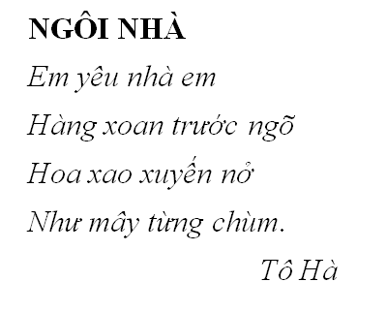
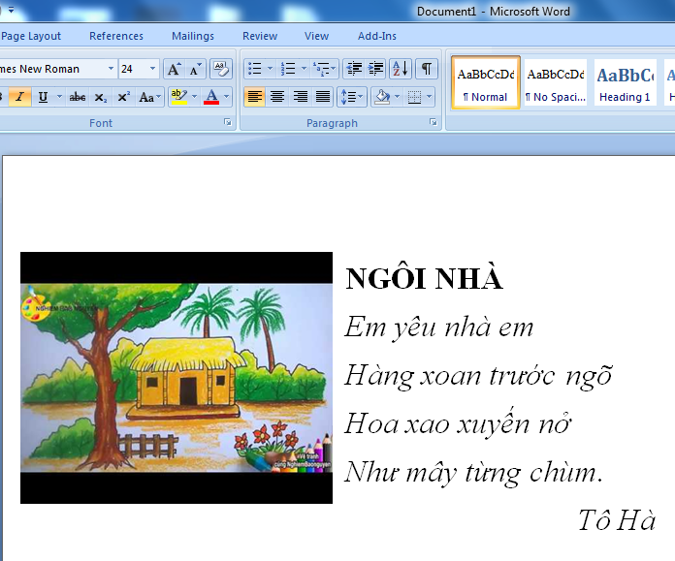
Môn: Tin học
Bài 3: Chèn và điều chỉnh tranh ảnh trong văn bản (T1)
Theo em bài thơ “Ngôi nhà” ở hình nào được trình bày sinh động hơn? Vì sao?
Hình 1
Hình 2

Slide 5


Môn: Tin học
Bài 3: Chèn và điều chỉnh tranh ảnh trong văn bản (T1)
MỤC TIÊU BÀI HỌC
Chèn được tranh ảnh vào trang soạn thảo.
Biết cách điều chỉnh kích thước của tranh ảnh trong trang soạn thảo.

Slide 6
Môn: Tin học
Bài 3: Chèn và điều chỉnh tranh ảnh trong văn bản (T1)
Thảo luận nhóm
Thảo luận nhóm 2 người thực hiện nội dung:
Chèn hình ảnh vào trang soạn thảo

Slide 7
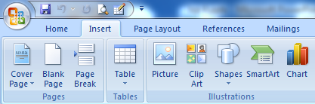

Môn: Tin học
Bài 3: Chèn và điều chỉnh tranh ảnh trong văn bản (T1)
1. Chèn tranh ảnh vào văn bản:
Các bước thực hiện:
Bước 1: Vào thẻ Insert chọn

Slide 8
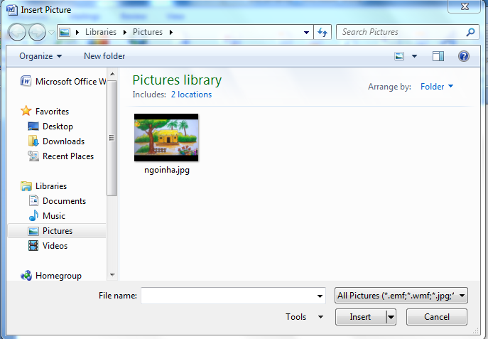
Môn: Tin học
Bài 3: Chèn và điều chỉnh tranh ảnh trong văn bản (T1)
1. Chèn tranh ảnh vào văn bản:
Bước 2:
Trong cửa sổ Insert Picture nháy chuột lên ảnh muốn chèn vào văn bản.
Bước 3: Chọn Insert để chèn ảnh

Slide 9
Tin học
Bài 3: Chèn và điều chỉnh tranh ảnh trong văn bản (T1)
1. Chèn tranh ảnh vào văn bản:
Các bước thực hiện:
Bước 1: Vào thẻ Insert chọn Picture.
Bước 2: Trong cửa sổ Insert Picture nháy chuột lên ảnh muốn chèn vào văn bản.
Bước 3: Chọn Insert để chèn ảnh

Slide 10
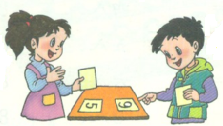
Môn: Tin học
Bài 3: Chèn và điều chỉnh tranh ảnh trong văn bản (T1)
2. Điều chỉnh kích thước của tranh ảnh trong văn bản:
Thảo luận nhóm
Thảo luận nhóm 2 với nội dung:
Thực hiện điều chỉnh kích thước của tranh ảnh trong văn bản mà em đã thực hiện ở hoạt động 1.

Slide 11
Môn: Tin học
Bài 3: Chèn và điều chỉnh tranh ảnh trong văn bản (T1)
2. Điều chỉnh kích thước của tranh ảnh trong văn bản:
Bước 1
Chọn tranh ảnh cần điều chỉnh kích thước, di chuyển con trỏ chuột đến vị trí có ô vuông ở mỗi cạnh hoặc chấm tròn nhỏ ở mỗi góc. Khi đó con trỏ chuột chuyển thành các dấu mũi tên.

Slide 12
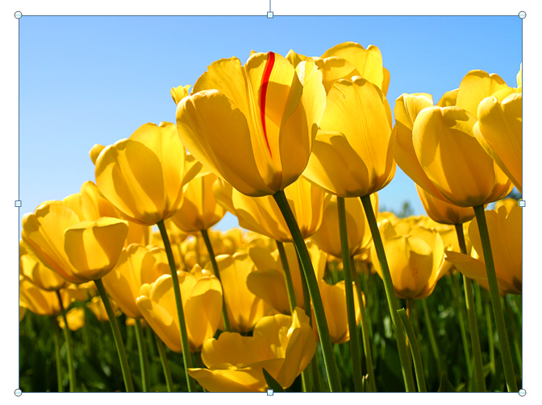
Thứ 6 ngày 8 tháng 12 năm 2017
Môn: Tin học
Bài 3: Chèn và điều chỉnh tranh ảnh trong văn bản (T1)
Bước 2
Kéo thả chuột để thay đổi kích thước của tranh.

Slide 13
Môn: Tin học
Bài 3: Chèn và điều chỉnh tranh ảnh trong văn bản (T1)
2. Điều chỉnh kích thước của tranh ảnh trong văn bản:
Các bước thực hiện:
Bước 1: Chọn tranh ảnh cần điều chỉnh kích thước.
Bước 2: Kéo thả chuột để thay đổi kích thước của tranh.

Slide 14
Môn: Tin học
Bài 3: Chèn và điều chỉnh tranh ảnh trong văn bản (T1)
Thực hành:
1. Chèn tranh ảnh vào văn bản:
2. Điều chỉnh kích thước của tranh ảnh trong văn bản:

Slide 15
Môn: Tin học
Bài 3: Chèn và điều chỉnh tranh ảnh trong văn bản (T1)
Củng cố:
Tóm tắt nội dung bài học

Slide 16


